Slide 1

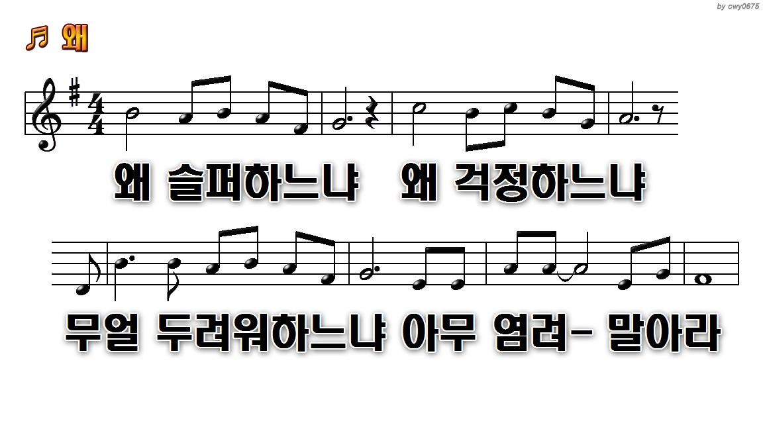
1.왜 슬퍼하느냐 왜 걱정하느냐
2.큰 어려움에도 큰 아픔 있어도
3.내가 너와 항상 함께하리라
4.실망치 말고 나를 보아라

Slide 2
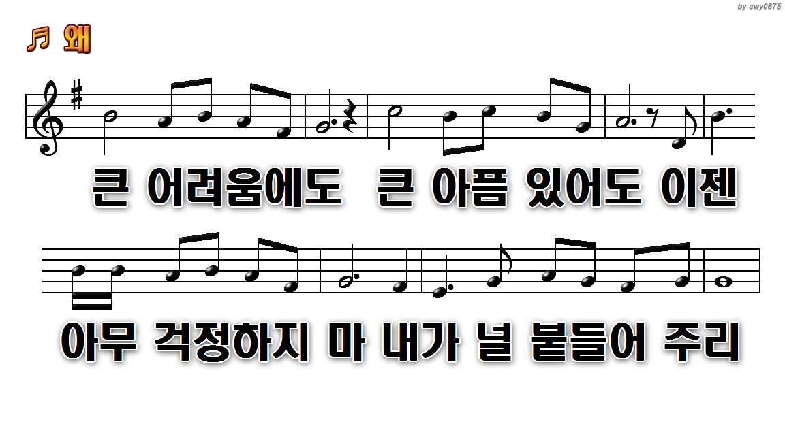
1.왜 슬퍼하느냐 왜 걱정하느냐
2.큰 어려움에도 큰 아픔 있어도
3.내가 너와 항상 함께하리라
4.실망치 말고 나를 보아라

Slide 3
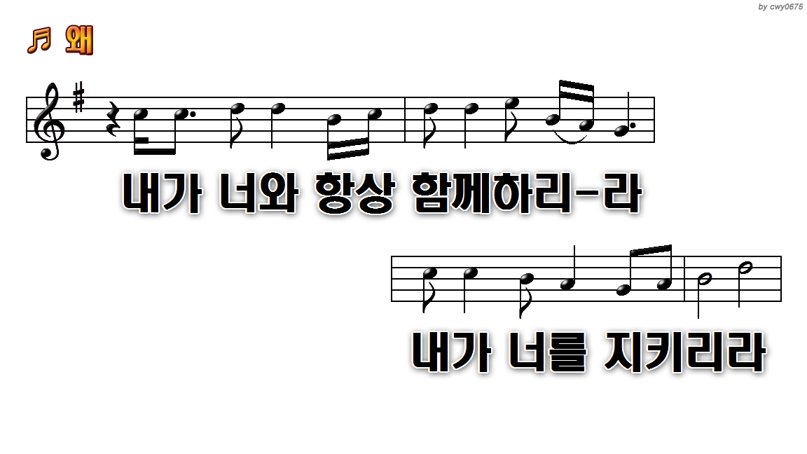
1.왜 슬퍼하느냐 왜 걱정하느냐
2.큰 어려움에도 큰 아픔 있어도
3.내가 너와 항상 함께하리라
4.실망치 말고 나를 보아라

Slide 4
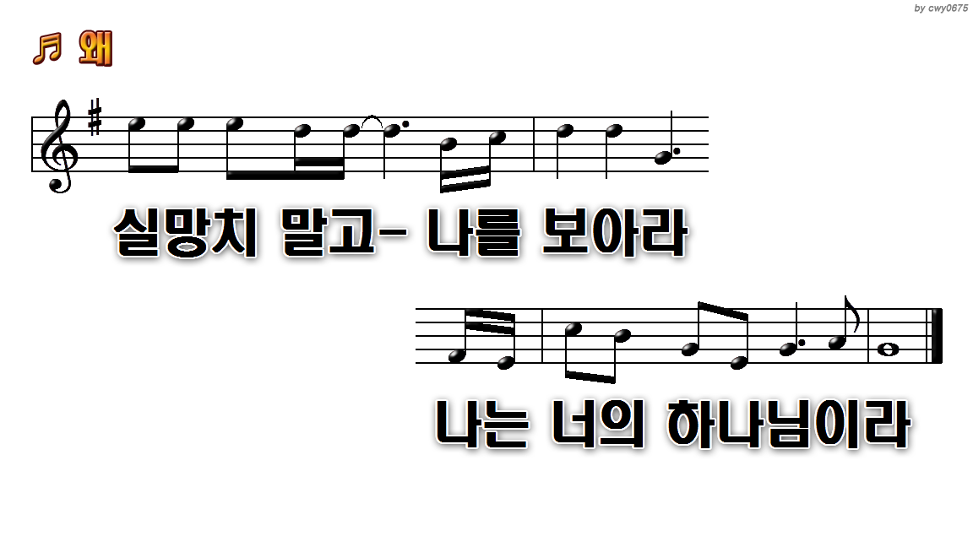
1.왜 슬퍼하느냐 왜 걱정하느냐
2.큰 어려움에도 큰 아픔 있어도
3.내가 너와 항상 함께하리라
4.실망치 말고 나를 보아라

